Slide 1

Дистанционное обучение I неделя (4-10 марта 2024г.) II младшая группа длительность занятия 20 минут Физическая культура
Муниципальное бюджетное образовательное учреждение детский сад № 5 «Родничок» комбинированного вида с. Сарыг-Сеп
Подготовил:
руководитель по физическому воспитанию Чамзы Чингиз Хулер-оолович

Slide 2
Уважаемые родители! Во время деятельности с ребёнком сделайте, пожалуйста, фотографии. Отправить фотографии можно в группу или лично вашему воспитателю.

Slide 3
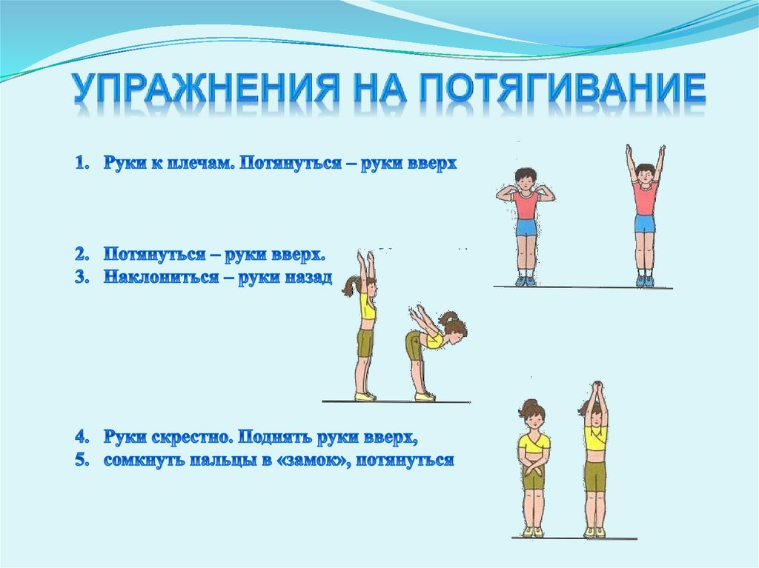

Slide 4
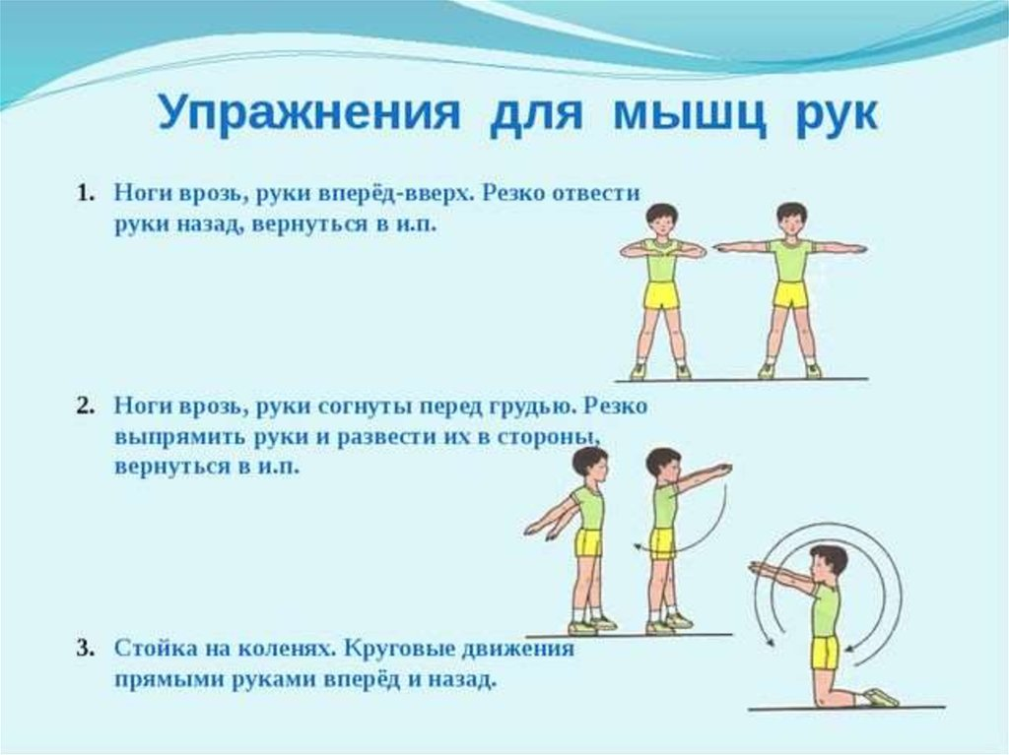

Slide 5
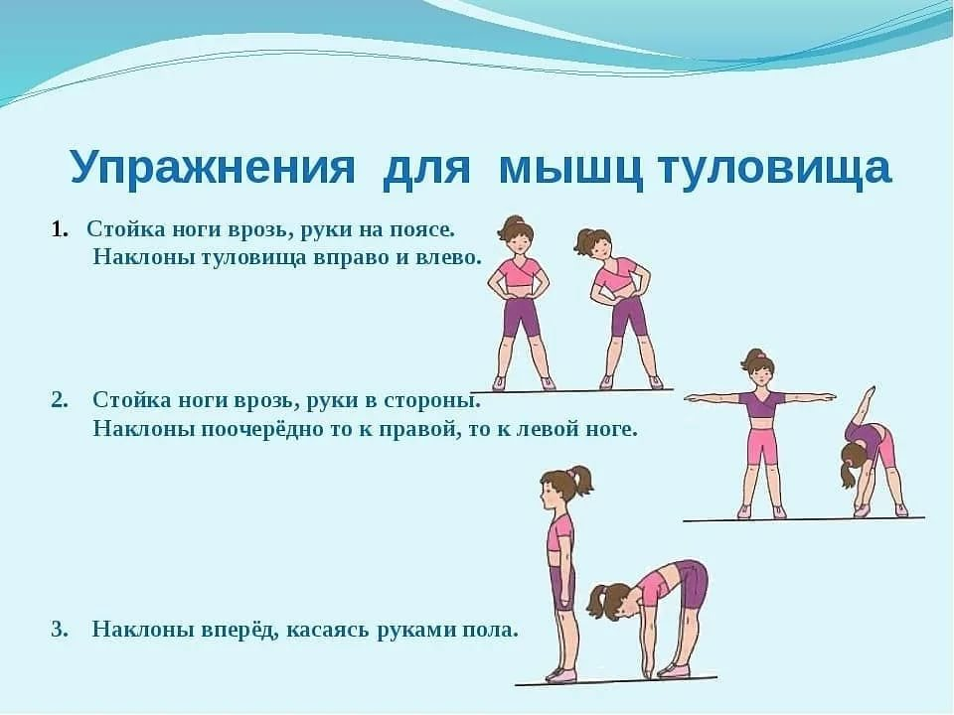

Slide 6
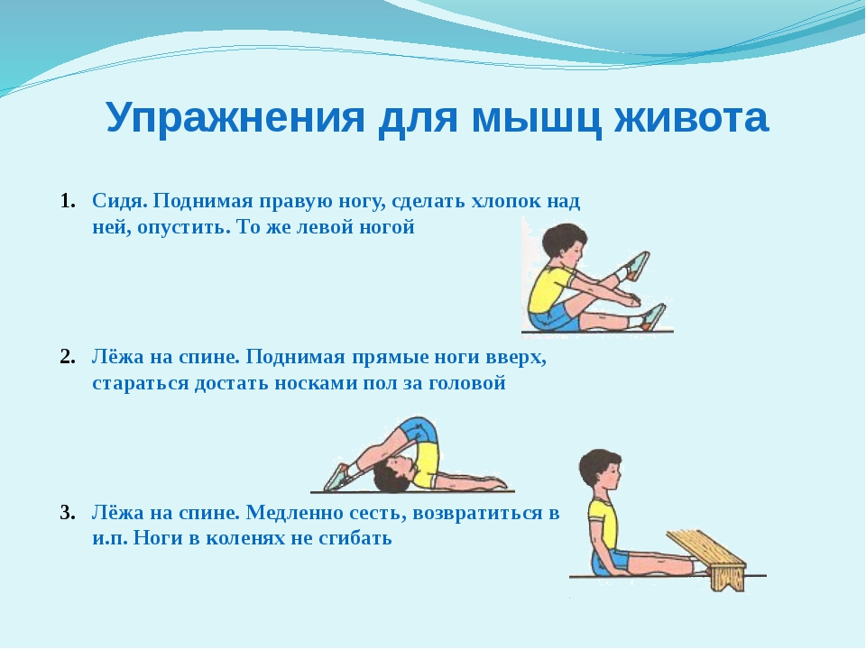

Slide 7
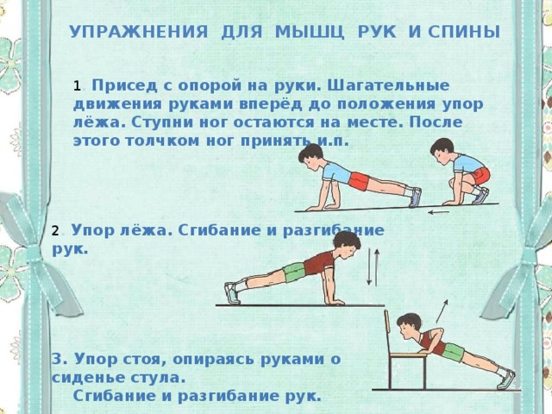

Slide 8
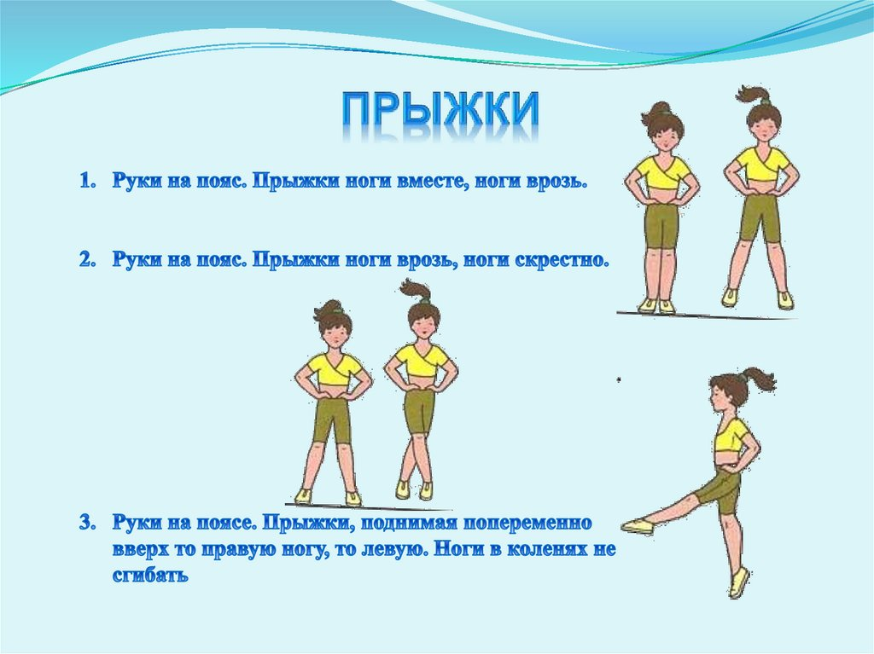

Slide 9
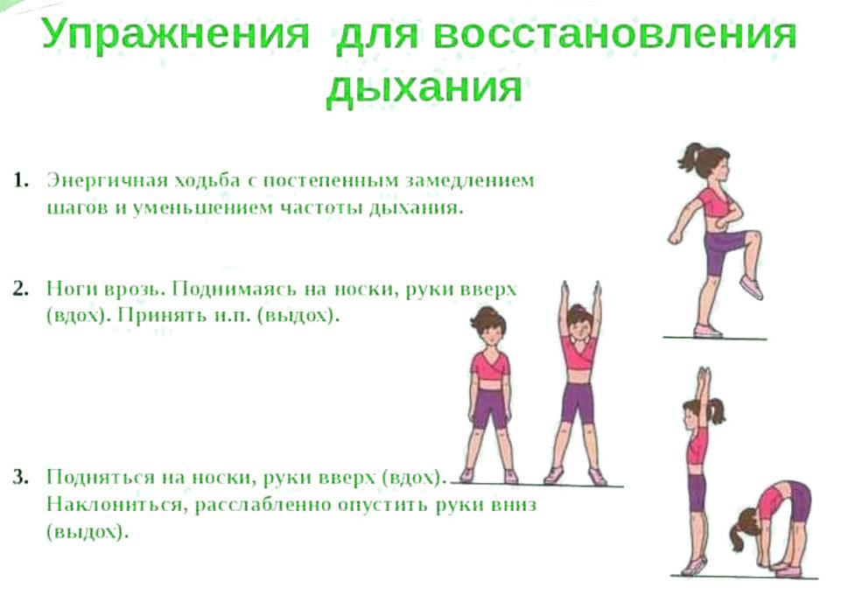

Slide 10
Спасибо за внимание!

